Slide 1
الاربعاء : 14 اكنوبر 2020
27 صفر 1442 هـ

Slide 2
النشيد الوطني

Slide 4
الدرس الثالث عشر :
استقصاء حل المسائل
الاستراتيجية : حدد المعلومات الزائدة أو غير المذكورة
نواتج التعلم
❶– أن يحدد الطلاب المعلومات الزائدة أو الناقصة اللازمة لحل المسألة.

Slide 5
تحضير التعلم عن بعد
لمادة الرياضيات-الصف الخامس
اليوم: الاربعاء التاريخ 14\10\2020
موضوع الدرس | استقصاء حل المسائل : حدد المعلومات الزائدة أو غير المذكورة
نواتج التعلم | تحديد المعلومات الزائدة أو الناقصة اللازمة لحل مسألة ما.
الوسائط المستخدمة لعرض الدرس | موقع التعلم الذكي LMS - الكتاب المدرسي – السبورة الالكترونية liveworksheets - – جهاز الحاسوب.
استراتيجيات التعلم المحفزة للتعلم | استراتيجية طرح الأسئلة – الربط بالخبرات السابقة – التعلم التعاوني -العصف الذهني .
أساليب لتقييم تعلم الطلبة | الأنشطة الإثرائية - موقع التعلم الذكي LMS ، التقييم التكويني المباشر من خلال طرح الأسئلة، كتابات الطلبة على موقع التيمز .
أسلوب تقديم التغذية الراجعة ودعم الطلبة | من خلال تقديم التغذية الراجعة المباشرة لقراءات وأجوبة الطلبة، تقديم التغذية الراجعة من خلال الكتابة والتعليق على كتابات الطلبة في موقع التيمز وموقع التعلم الذكي.

Slide 6
التعلم القبلي
تقرأ سارة 48 صفحة في 5 ساعات ، فإذا قرأت نفس عدد الصفحات في كل ساعة ، فكم عدد الصفحات التي تقرأها في الساعة الواحدة تقريبا ؟
48÷5 =
هل يتطلب حل المسألة تقديرًا أم إجابة دقيقة؟ اشرح.
50÷5 =
10
حدّد تقديرًا منطقيًا للحل. اشرح كيف قمت بالتقدير.
تقرأ 10 صفحات في الساعة الواحدة تقريبا

Slide 7
الاستراتيجية : حدد المعلومات الزائدة أو غير المذكورة
تكلفة الكتاب
5
7
ناقصة
طلبات الكتب التي جمعت بالكامل
نعم صحيحة لأن معلومات المسألة ناقصة

Slide 8
الاستراتيجية : حدد المعلومات الزائدة أو غير المذكورة
18= 2 ÷36
إذًا، قطع منصور 18 قطعة من الخبز.
.AED تبلغ تكلفة الخبز 4
يبلغ سُمك كل شريحة خبز 2 من السنتيمترات.
يبلغ طول رغيف الخبز 36 سنتيمترًا.
تحقق من الحل بضرب عدد قطع الخبز في سُمك كل شريحة. 36 سنتيمترًا
36=2×18
الإجابة صحيحة.
كم عدد قطع الخبز التي قطعها منصور؟
حدّد ما إذا كانت توجد معلومات زائدة أم غير مذكورة.
تكلفة الخبز غير ضرورية.
لديّ كل المعلومات اللازمة لحل المسألة.

Slide 9
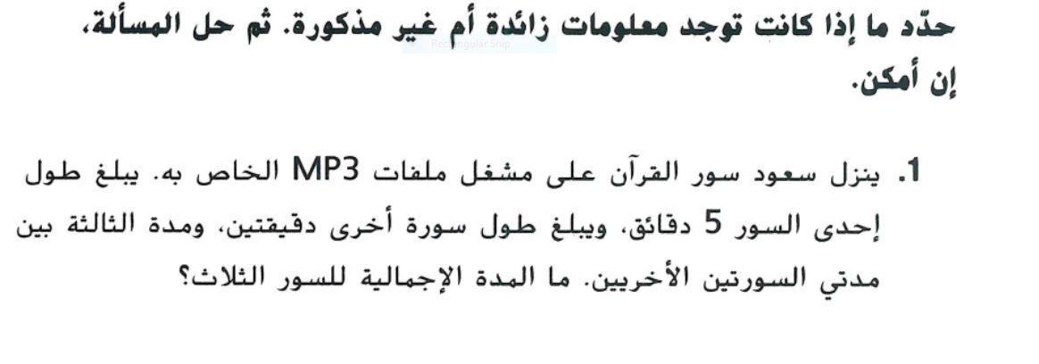
الاستراتيجية : حدد المعلومات الزائدة أو غير المذكورة
5 دقائق
يبلغ طول سورة القران الأولى
يوجد معلومات ناقصة لذلك لا يمكن حل المسألة
2 دقيقة
يبلغ طول سورة القران الثانية
؟؟؟؟؟؟؟
كم يبلغ طول سورة القران الثالثة؟

Slide 10
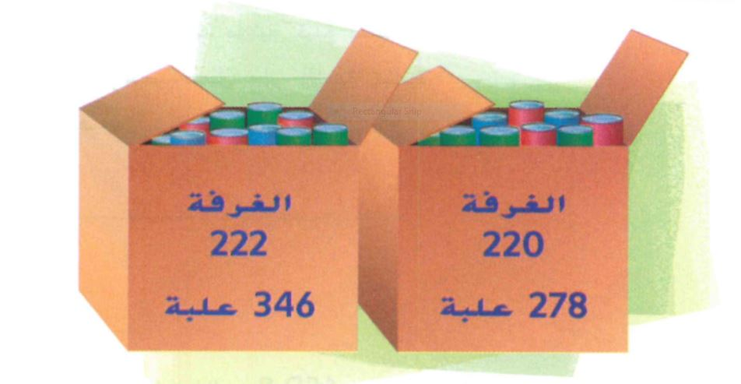
الاستراتيجية : حدد المعلومات الزائدة أو غير المذكورة
346 علبة طعام
عدد العلب في الغرفة 222 يساوي
278 علبة طعام
عدد العلب في الغرفة 220 يساوي
سنجري عملية الطرح لمعرفة الفرق بكم يزيد عدد العلب في الغرفة 222 عن عدد العلب في الغرفة 220
346 – 278 =
68

Slide 11
https://www.liveworksheets.com/aj1250083pl
استقصاء حل المسائل
الاستراتيجية : حدد المعلومات الزائدة أو غير المذكورة
بطاقة الخروج
صنعت سارة خليط الفطائر المحلاة ، و لديها لتر
زائد من الخليط ، ما كمية الخليط الذي استخدمته
في صنع الفطائر ؟
معلومات المسألة زائدة عن الحاجة
معلومات المسألة ناقصة ولا تكفي لحل المسألة
معلومات المسألة كافية للحل

